Slide 1

Bidirectional_LSTM을 사용한 악플 탐지 및 제거 프로그램
발표자 노태현
발표일 2019-12-13

Slide 2
목차
1. 개요 및 구성
1-1 만들게 된 배경
1-2 전체적인 구성도
2. Word2Vec 간략 설명
2-1 모델 설명
2-2 시각화
3. Bi_LSTM 설명
3-1 LSTM 모델 설명
3-2 Bi_LSTM 모델 설명
3-3 epoch와 accuracy
4. 시연 동영상
4-1 시연영상
5. 문제점 및 해결방법
5-1 문제점
5-2 내가 생각한 해결방법
2
Notes:
목차 소개.
코드 내에서 인공지능의 생존시간과 블록 연속 제거 등을 보상, 즉 가치함수로 하여 강화학습 한다. 인공지능의 학습 가중치, 플레이 시간, 블록의 낙하 속도 등을 기준으로 난이도를 상, 중 하로 나누게 된다.
본 프로젝트를 조금 더 그럴싸한 게임으로 보이도록 외부 설계가 요구된다.

Slide 3
개요 및 구성
Chapter 1
3

Slide 4
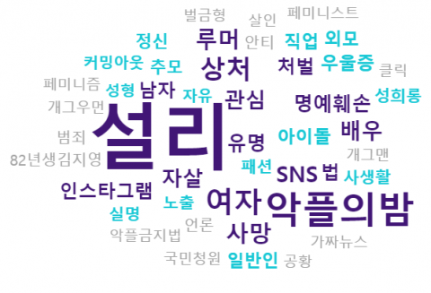
만들게 된 배경
1-1
4
Notes:
현재 3주차에 요구사항 분석을 완료하고 외부 설계 및 UI 디자인에 접어든 상황이다.

Slide 5
전체적인 구성도
1-2
데이터
(comment, 긍/부정) https://github.com/e9t/nsmc - 박은정님
깃허브에서 이용
데이터
(댓comment,
긍/부정) https://github.com/e9t/nsmc - 박은정님 깃허브에서 이용
Word2Vec
훈련
댓댓댓comment
댓댓댓comment
데이터
(긍/부정)
Word2Vec
모델 완성
새로운 comment
Bi_LSTM
모델 완성
댓글의 악플여부 판정
5
Notes:
현재 3주차에 요구사항 분석을 완료하고 외부 설계 및 UI 디자인에 접어든 상황이다.

Slide 6
Word2Vec
Chapter 2
6

Slide 7
Word2Vec
2-1
 | Thank | You | love
Thank | 1 | 0 | 0
You | 0 | 1 | 0
love | 0 | 0 | 1
7
Notes:
현재 3주차에 요구사항 분석을 완료하고 외부 설계 및 UI 디자인에 접어든 상황이다.

Slide 8
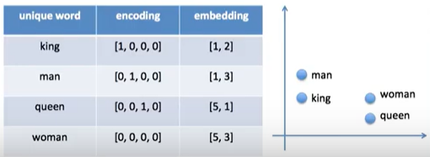
Word2Vec
2-1
8
Notes:
현재 3주차에 요구사항 분석을 완료하고 외부 설계 및 UI 디자인에 접어든 상황이다.

Slide 9
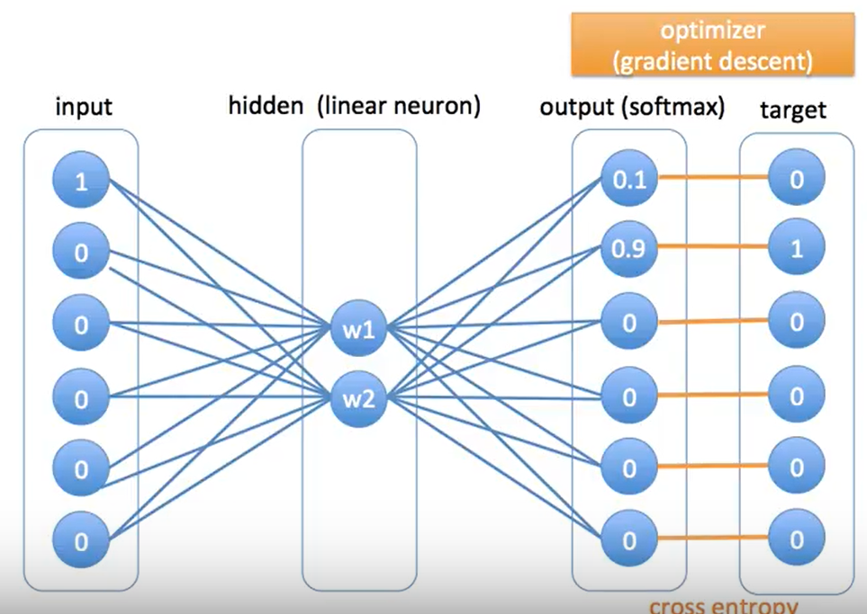
Word2Vec
2-1
9
Notes:
현재 3주차에 요구사항 분석을 완료하고 외부 설계 및 UI 디자인에 접어든 상황이다.

Slide 10
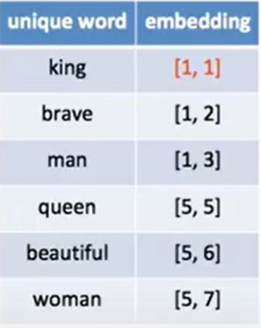
Word2Vec
2-1
[1,1]
[1,2]
[1,3]
[5,5]
[5,6]
[5,7]
King = [1,0,0,0,0,0]
Brave=
[0,1,0,0,0,0]
10
Notes:
현재 3주차에 요구사항 분석을 완료하고 외부 설계 및 UI 디자인에 접어든 상황이다.

Slide 11
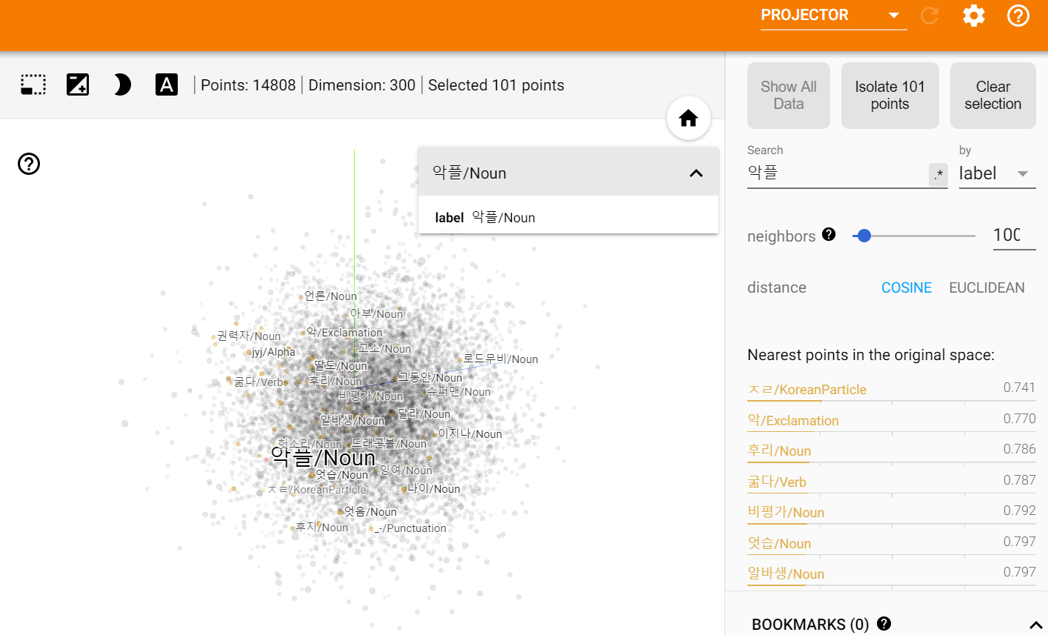
Word2Vec
2-2
11
Notes:
현재 3주차에 요구사항 분석을 완료하고 외부 설계 및 UI 디자인에 접어든 상황이다.

Slide 12
Bidirectional_LSTM
Chapter 3
12

Slide 13
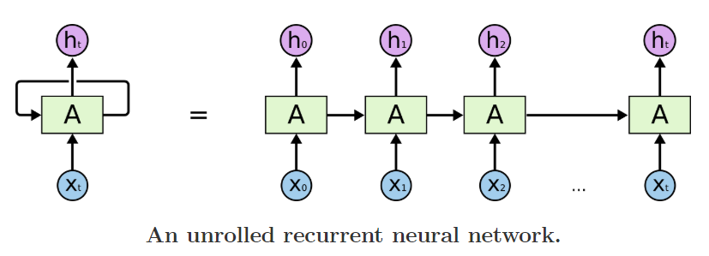
LSTM
3-1
데이터
(댓comment,
긍/부정)
기존 RNN의 경우, Vanishing Gradient Problem / Exploding Problem이 발생. 즉, 차원 수가 많아지게 되면서 앞 단어들을 기억하지 못하게 됨
13
Notes:
현재 3주차에 요구사항 분석을 완료하고 외부 설계 및 UI 디자인에 접어든 상황이다.

Slide 14
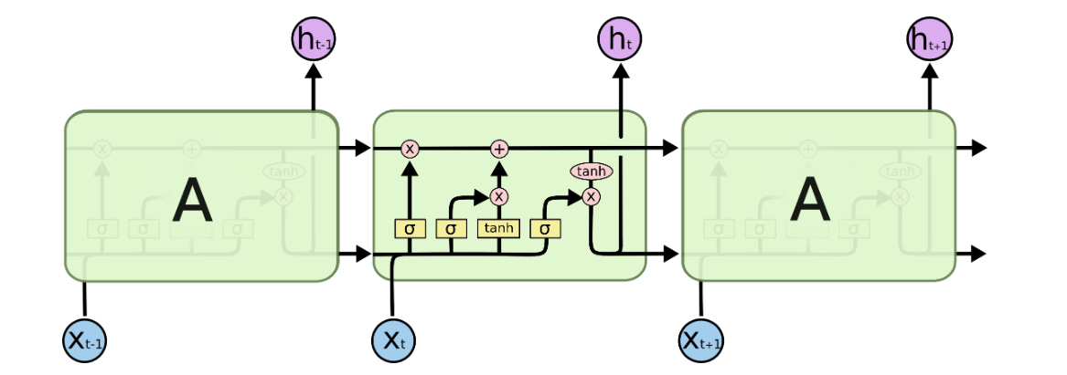
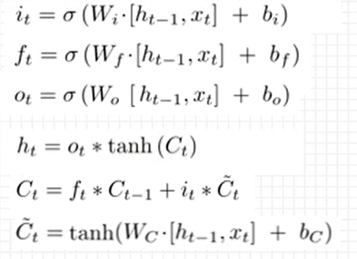
LSTM
3-1
데이터
(댓comment,
긍/부정)
LSTM의 경우, 이 문제를 해결.
14
Notes:
현재 3주차에 요구사항 분석을 완료하고 외부 설계 및 UI 디자인에 접어든 상황이다.

Slide 15
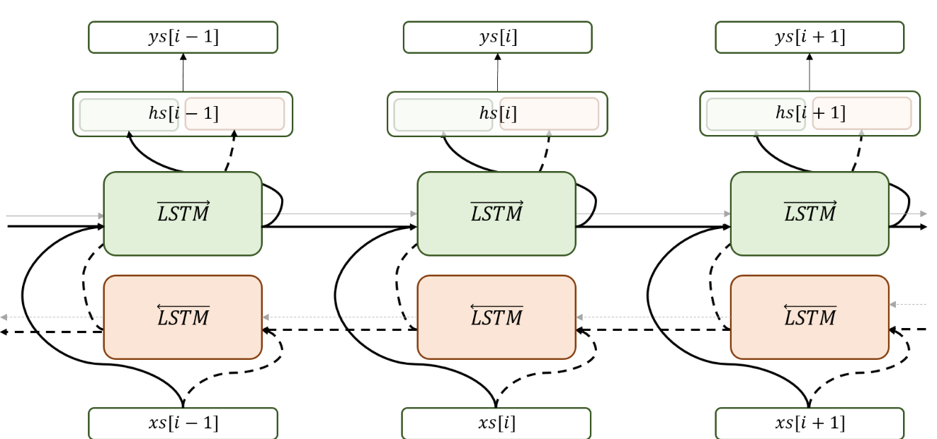
Bi_LSTM
3-2
데이터
(댓comment,
긍/부정)
15
Notes:
현재 3주차에 요구사항 분석을 완료하고 외부 설계 및 UI 디자인에 접어든 상황이다.

Slide 16
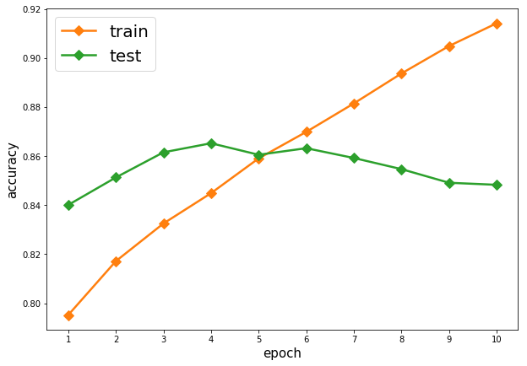
Epoch와 accuracy
3-3
데이터
(댓comment,
긍/부정)
16
Notes:
현재 3주차에 요구사항 분석을 완료하고 외부 설계 및 UI 디자인에 접어든 상황이다.

Slide 17
시연영상
Chapter 4
17

Slide 18
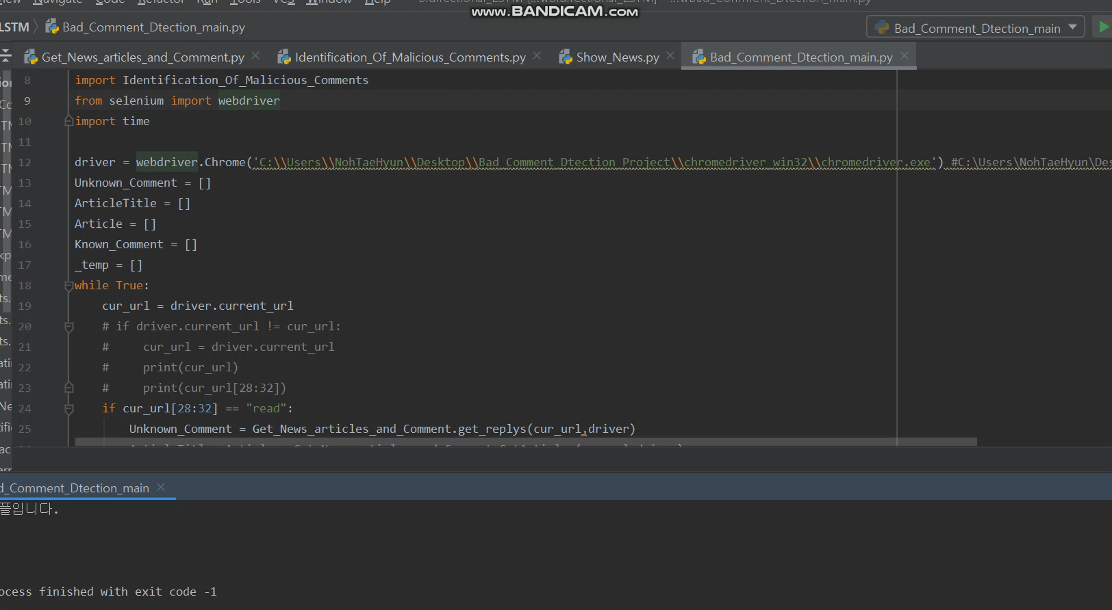
18

Slide 19
문제점 및 해결방법
Chapter 5
뉴스 카테고리 별로
ML모델을 만들게 된다면 다소 배경상황에 맞는 악플탐지를 할 수 있을 것으로 기대됨.
배경상황에 따라 악플의 기준이 달라짐.
당사자에 따른 악플의 기준이 다름
19

Slide 20

감사합니다.

